Slide 1

Быстровозводимые фортификационные сооружения
Команда: Студенты САФУ группы 121202
Сметанин Сергей Алексеевич
Соловьев Дмитрий Алексеевич
Рожин Павел Сергеевич
Руководитель проекта: Тутыгин Александр Сергеевич
(Доцент кафедры инженерной геологии, оснований и фундаментов)

Slide 2
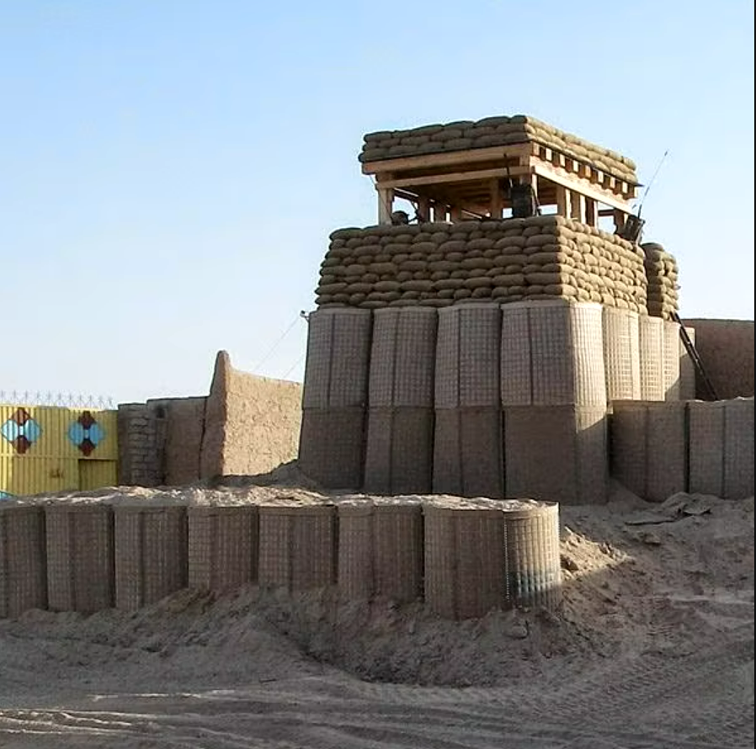
Что такое фортификационное сооружение Ключевая ценность
                Фортификационное сооружение — это постройка (сооружение, строение), предназначенные для укрытого размещения и наиболее эффективного применения вооружения, пунктов управления, а также для защиты войск, населения и объектов тыла государства от воздействия средств поражения противника.
                (Панели можно использовать как для блиндажей, так и для наземных сооружений)
2

Slide 3
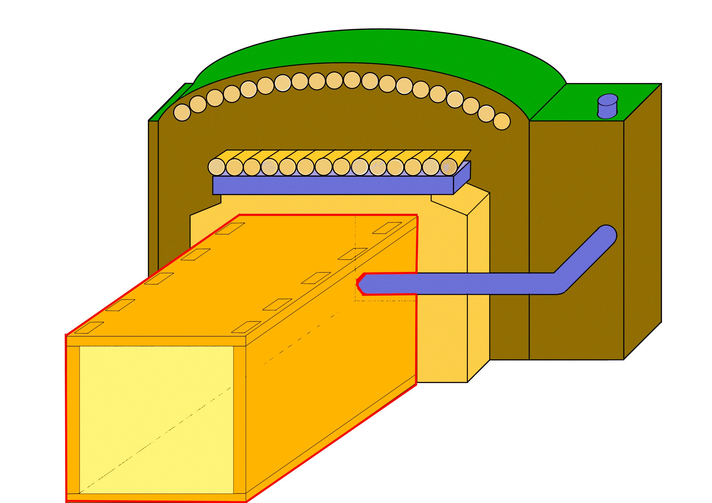
Проблема
                Наша команда рассмотрела типовые решения зашитых сооружений и выявила несколько проблем.
                1) Низкая скорость возведения фортификационных сооружений.
                (Это ставит под удар людей, которые работают под открытым небом. Мы же хоти сократить время строительства до 1-2 дней)
                2) Подбор некачественных материалов .
                (Ошибки пагубно влияют на прочностные характеристики сооружения, что могут привести к смертельному исходу)
3

Slide 4
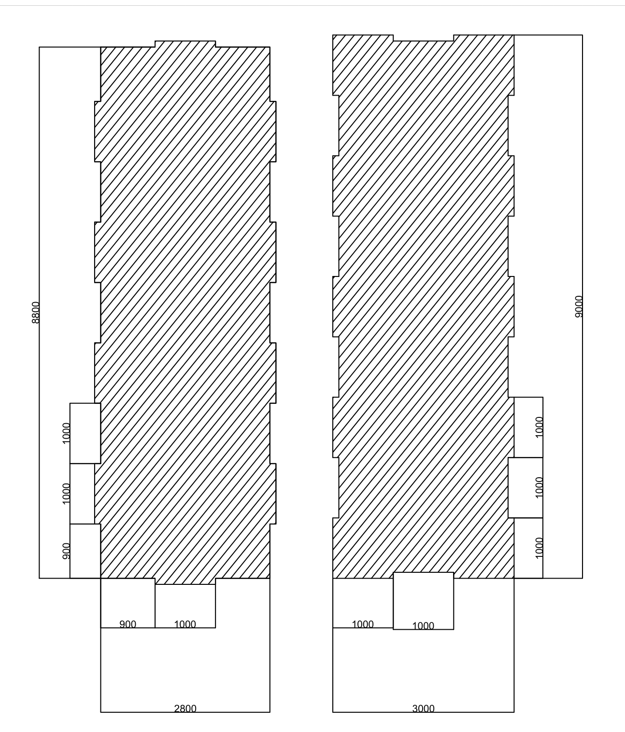
Уникальность технологии
                Мы спроектировали настояший конструктор, из которого можно быстро возвести и сразу начать пользоваться.
                Панели не являются сложными в производстве и не имеют проблем с транспортировкой.
                Наши панели не ресурсозатратные.
                Панели можно производить в любом месте, где есть инструменты для обработки древесины.
                Все вышеперечисленные преимущества, доминируют над обычным представлением фортификационного сооружения.
4

Slide 5
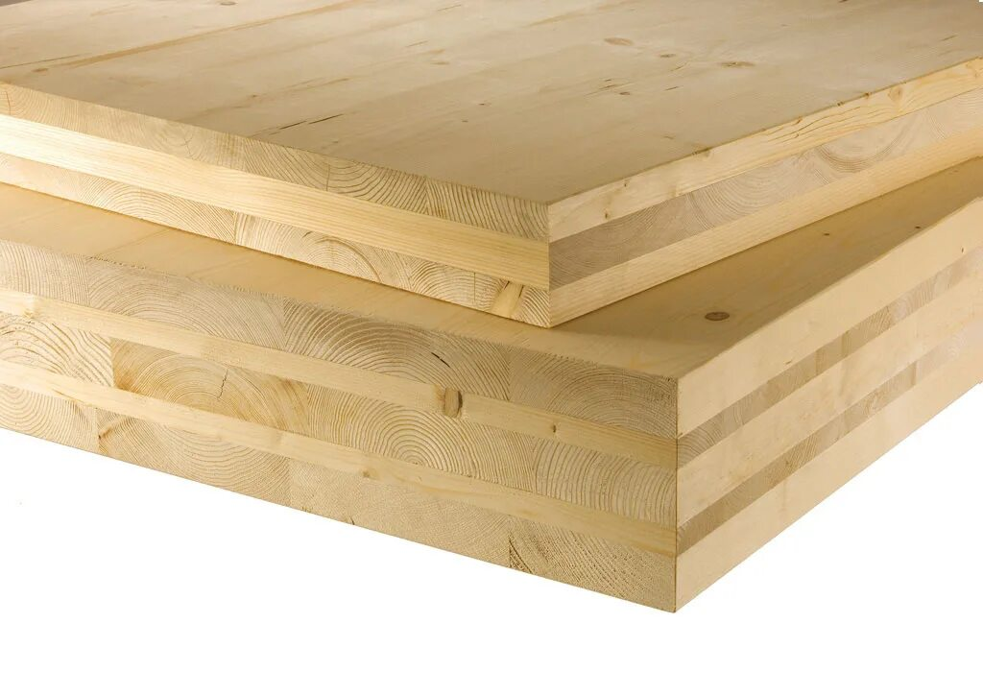
Материал
                В качестве основного материала для пластин конструкции, мы выбрали СLТ панели.
                CLT панель это многослойный материал из натуральной древесины.
                Он состоит из сложенных перпендикулярно друг к другу ламелей.
                CLT панели имеют многослойную структуру, что отлично подходит для подземных сооружений.
5

Slide 6

Бизнес модель B2G
B2G («бизнес для государства») — это бизнес-модель, при которой компания оказывает услуги или поставляет товары государственным клиентам.
Ключевой инструмент взаимоотношений B2G — система закупок.
Покупателями в B2G являются любые государственные клиенты:
— образовательные учреждения;
— объекты здравоохранения;
— правоохранительные органы;
— органы государственной и муниципальной власти;
— научные и культурные организации.
6

Slide 7
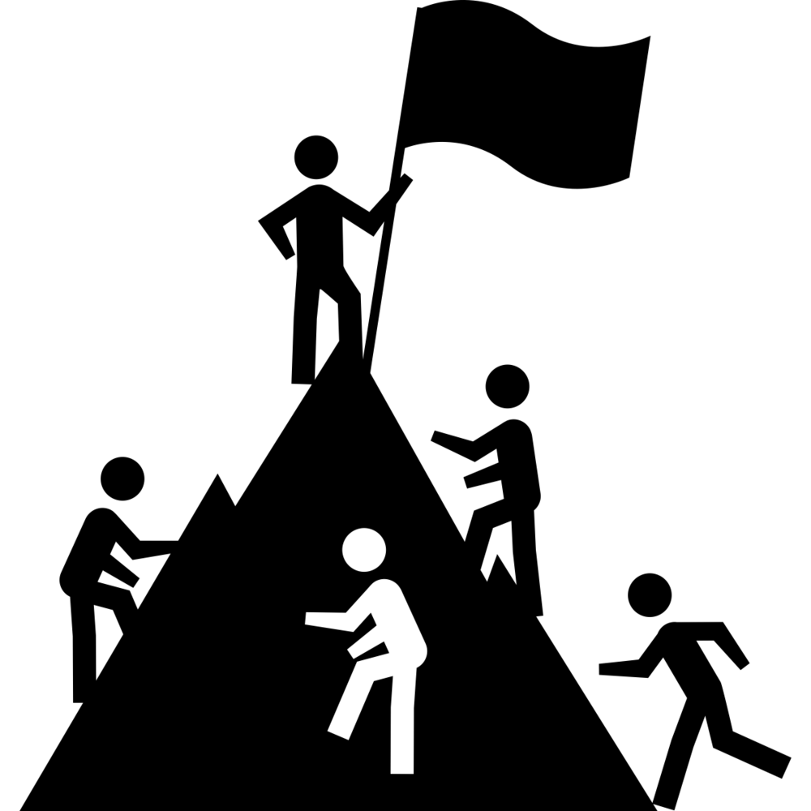

Анализ конкурентов
                При изучении данного вопроса, наша команда не нашла подобных организаций на территории РФ.
                Все подобные работы выполняются
                подрядными организациями или гражданскими лицами из подручных материалов. Мы же предлагаем уже готовое решение, которое не нуждается вы полевой добыче материала.
7

Slide 8
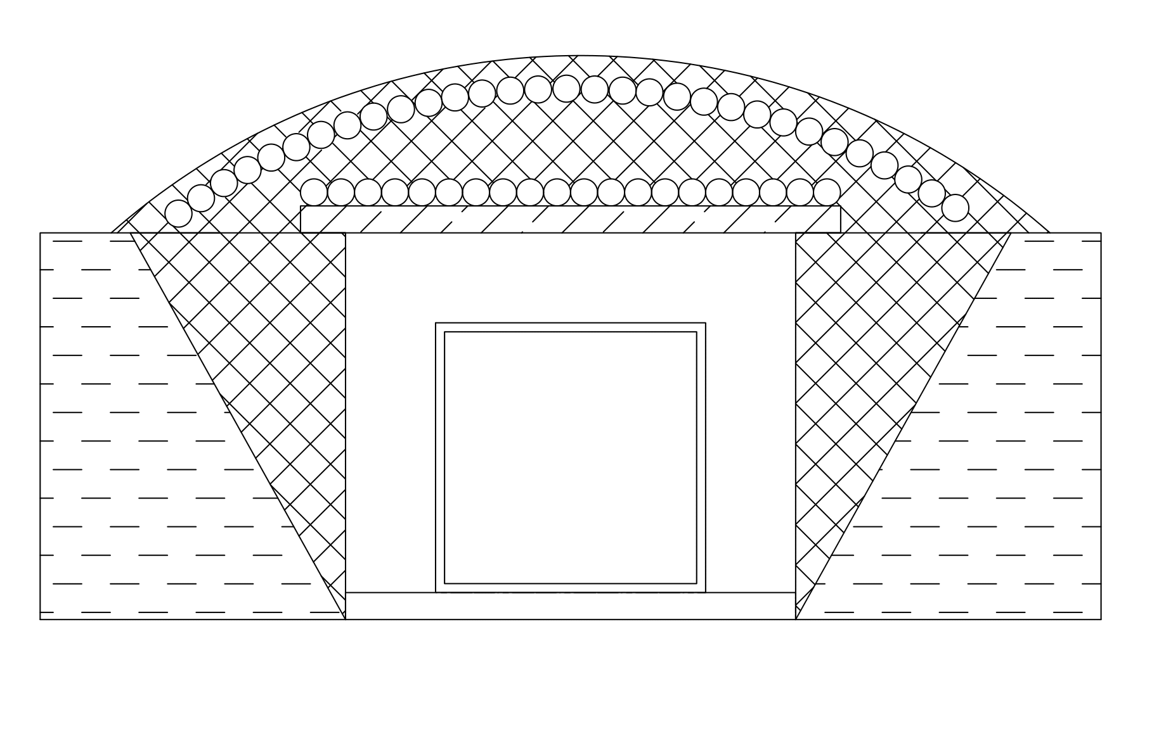
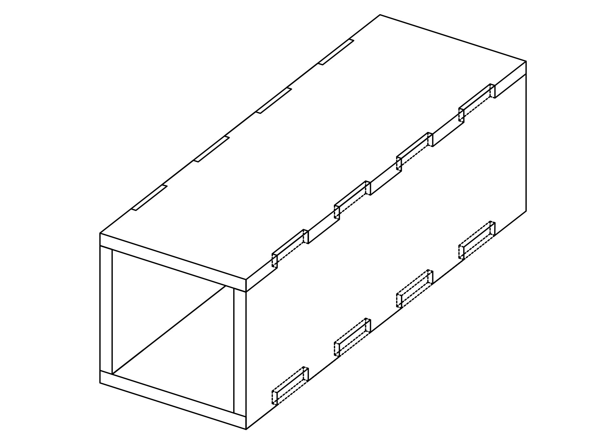
Объём Спроса
При правильном подходе к организации жилого пространства в нашей конструкции может поместится 8 человек.
При производстве панелей, мы будем ориентироваться на количество, указанное в заказе.
Мы не можем рассчитать в полной мере объём спроса, так как не имеем подтверждённой информации с места боевых действий.
8

Slide 9
1
ТаймЛайн
Образование, объяснение идеи
2
                Вся работа разбита на 4 этапа.
                1 Этап: Мы презентуем нашу идею.
                2 Этап: Наша команда занимается расчётом несущих и прочностных способностей конструкции, подбором материала.
                4 Этап: Производим первую тестовую модель.
                3 Этап: Ищем предпринимателей и инвесторов.
3
Расчёт прочности конструкций, подбор материалов
4
Производство продукта
Налаживание связей с инвесторами
9

Slide 10
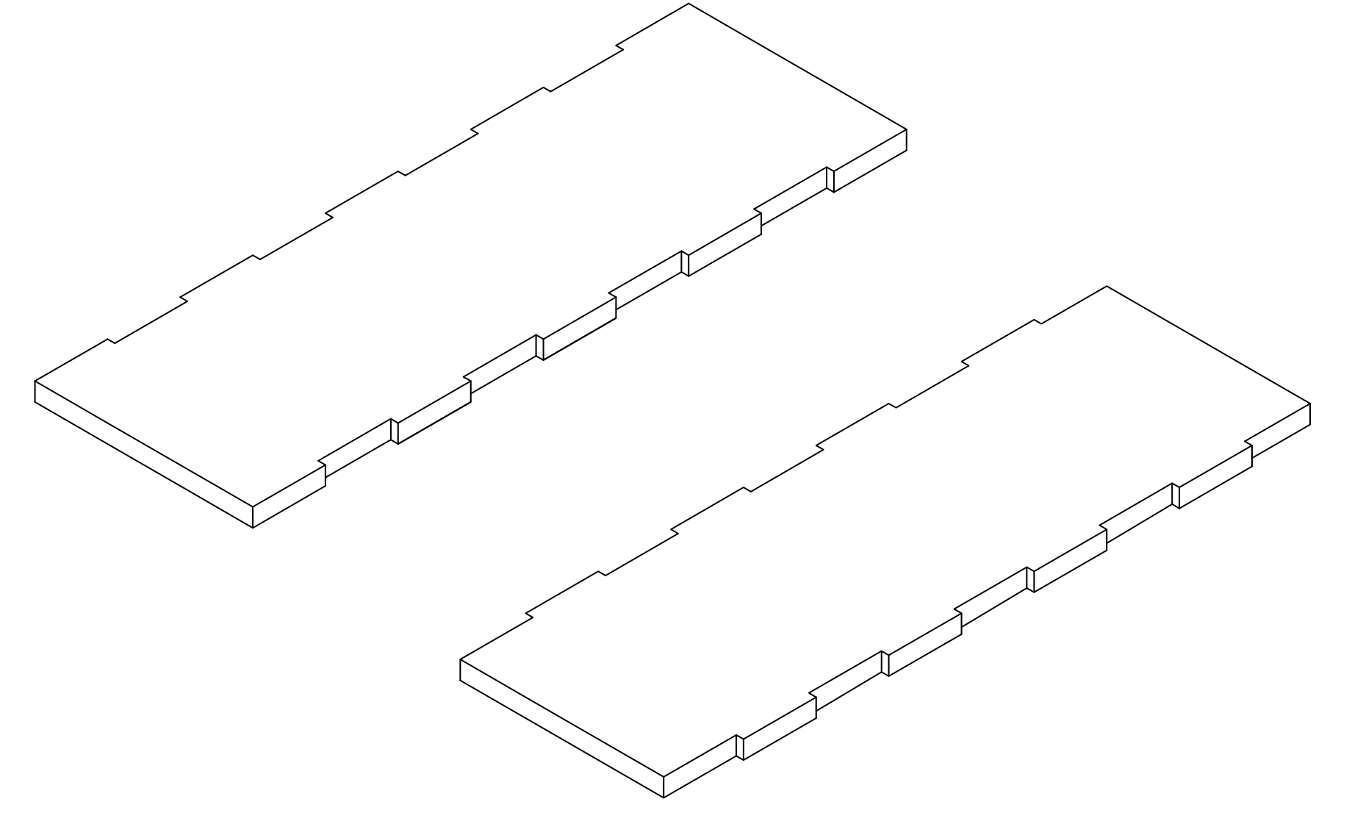
1
Продукт работы
                Что мы сделали за время нашей работы над проектом?
                Мы разработали предварительный чертёж продукта.
                Изучили свод правил 88.13330.2014 и смогли применить его в проекте.
                Рассчитали приблизительный объём рынка.
                Подобрали материал для продукта.
10

Slide 11

Команда
                Лидер (Сметанин Сергей)
                Член команды отвечающий за распределение работы, демонстрацию, менеджмент.
                Проектировщик (Соловьев Дмитрий)
                Член команды отвечающий за создание чертежей и подбором материала.
                Документовед (Рожин Павел)
                Член команды отвечающий за изучением строительных норм, конспектированием.
                Посредник (Платов Максим)
                Член команды, который в случаи непредвиденной ситуации может заменить проектировщика или документоведа, а также взять на себя обязанности лидера.
11

Slide 12
Быстровозводимые фортификационные сооружения
Команда: Студенты САФУ группы 121202
Сметанин Сергей Алексеевич
Соловьев Дмитрий Алексеевич
Рожин Павел Сергеевич
Руководитель проекта: Тутыгин Александр Сергеевич
(Доцент кафедры инженерной геологии, оснований и фундаментов)

